Slide 1
COVID-19: Fälle in Deutschland (Stand 4.3.2020)
240 bestätigte SARS-CoV-2 Infektionen
15 Bundesländer
75 Landkreise
Inzidenz bundesweit: 0,3/100.000 Einwohner Inzidenz NRW: 0,6/ 100.000 Einwohner Inzidenz Heinsberg: 36,5/ 100.000 Einwohner
Bundesland | Fälle | Bundesland | Fälle
BB | 1 | MV | 3
BE | 6 | NI | 4
BW | 43 | NW | 111
BY | 48 | RP | 2
HB | 2 | SH | 2
HE | 12 | SL | 1
HH | 2 | SN | 1
 |  | TH | 1
Notes:
https://www.ecdc.europa.eu/en/cases-2019-ncov-eueea

Slide 3
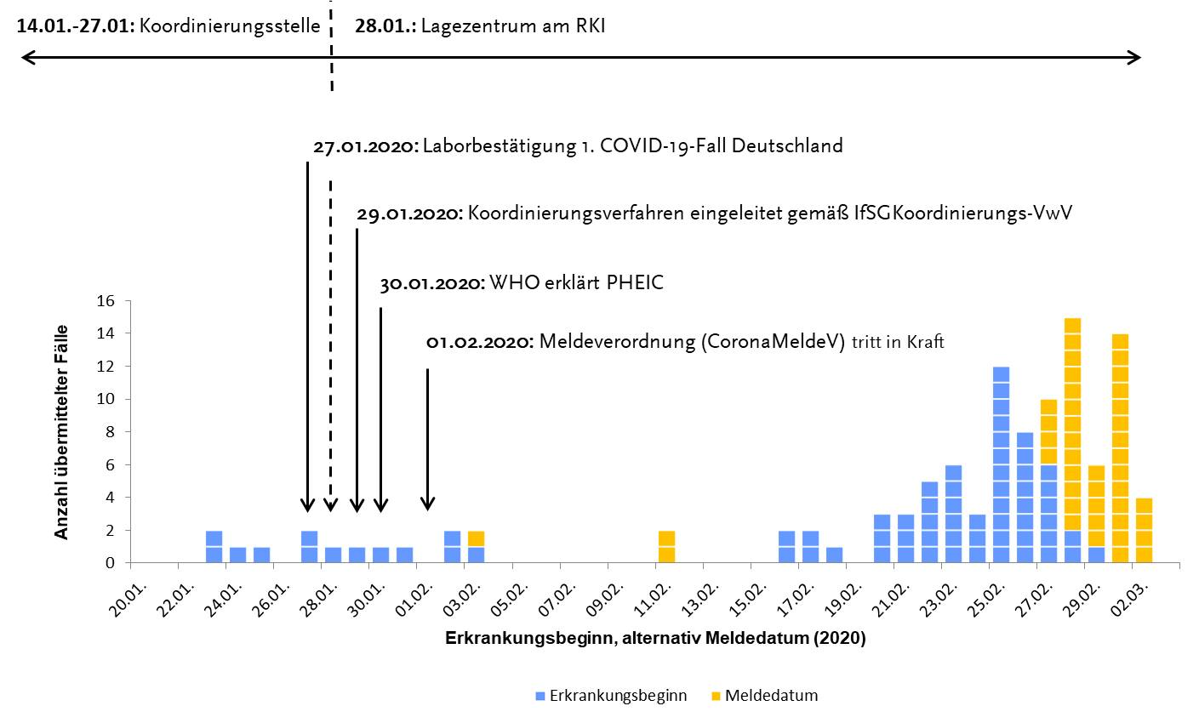

Slide 4
Alter und Geschlecht
Die Fälle sind zwischen 2 und 85 Jahre alt (Median 39 Jahre, Mittelwert 39 Jahre).
Geschlecht ist bei 231 Fällen bekannt, davon sind 136 (59%) männlich, 95 (41%) weiblich.

Slide 5
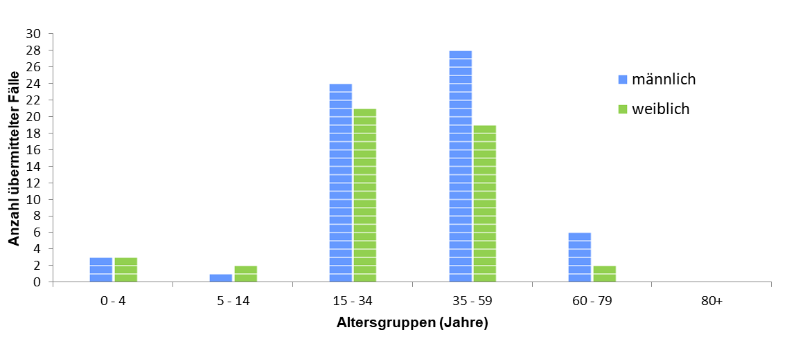
Geschlechts- und Altersverteilung (Stand 03.03.2020)
Fälle nach Geschlecht und Alter
DE

Slide 6
Expositionsorte
China 2
Iran 8
Bayern 14
Italien 46
NW (Heinsberg) 110
Für 216 Fälle (90%) ist bekannt, dass sie entweder Kontakt
mit einem bestätigten Fall hatten oder sich in einem Risikogebiet bzw.
Gebiet mit einer großen Anzahl von Fällen aufhielten.
Bei den anderen Fällen werden derzeit noch Ermittlungen durchgeführt.

Slide 8
https://www.euromomo.eu/
https://www.rki.de/DE/Content/InfAZ/I/Influenza/IPV/Influenza.html

